Slide 1
XÂY DỰNG ỨNG DỤNG BÁN ĐIỆN THOẠI IFOUND / DEVELOP IFOUND APPLICATION
Nhóm 4
Giảng viên hướng dẫn: Thầy Nguyễn Ngọc Chấn

Slide 2
01.
Thành viên
04.
Sơ đồ Usecase
02.
Giới thiệu dự án
05.
Sơ đồ ERD
03.
Yêu cầu khách hàng
06.
Kiểm thử

Slide 3
01
Thành viên

Slide 4
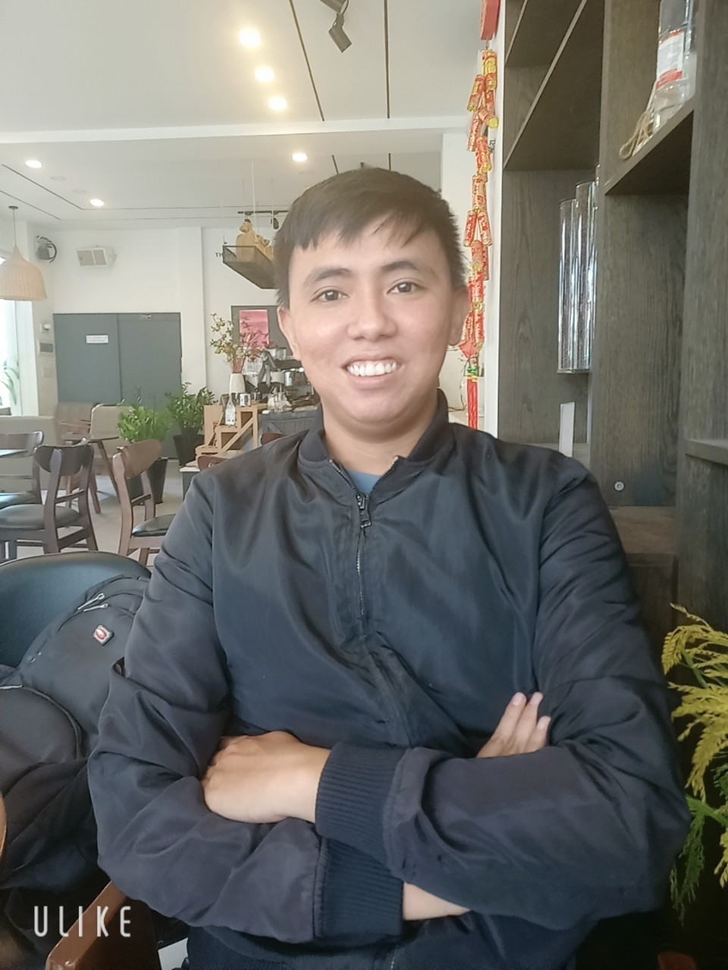

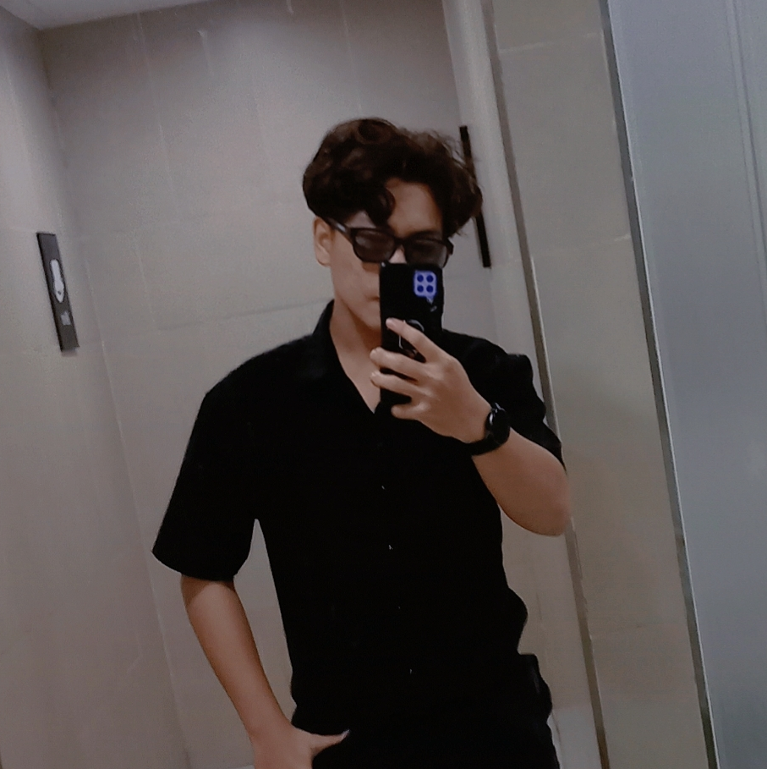
BAN DỰ ÁN
Nguyễn Vũ Bình - PS14948
Lê Triệu Uy - PS14935
Lê Tự Anh Khoa - PS15989
DEVELOPER
DEVELOPER
TESTER
Hỗ trợ phân tích và thiết kế ứng dụng
Thiết kế giao diện app
Code chức năng app
Test và sửa lỗi ứng dụng
Phân tích và thiết kế ứng dụng
Thiết kế giao diện
Code chức năng app
Code chức năng web admin
Viết báo cáo và làm powerpoint dự án
Thiết kế CSDL
Thiết kế giao diện app
Test lỗi ứng dụng
Viết báo cáo và báo cáo dự án

Slide 5
02
Giới thiệu dự án

Slide 6
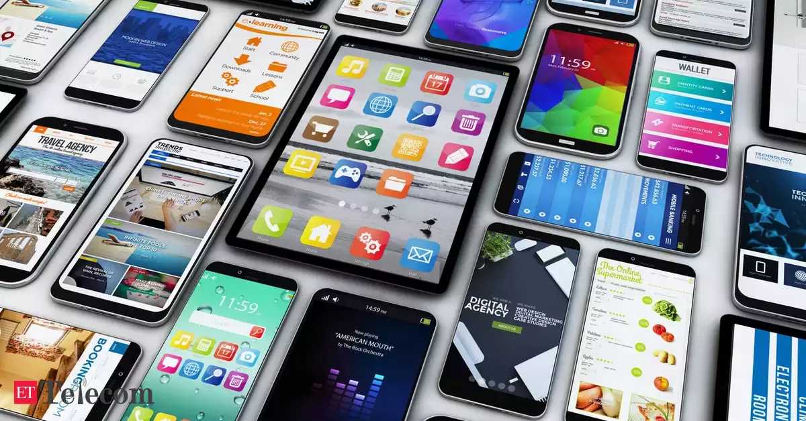
About the Project
Kinh doanh điện thoại di động hoặc các thiết bị điện tử đang là sự lựa chọn của nhiều người đam mê về công nghệ.
Việc ứng dụng công nghệ vào quản lý bán hàng là một lựa chọn gần như bắt buộc trong cách quản lý của cửa hàng điện thoại, giúp shop tiết kiệm thời gian, chi phí để tồn tại và phát triển.

Slide 7
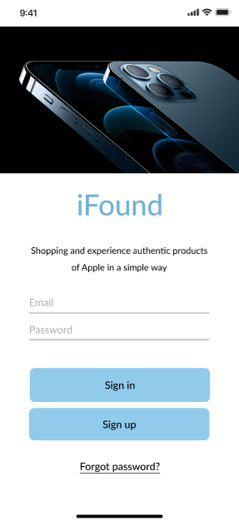
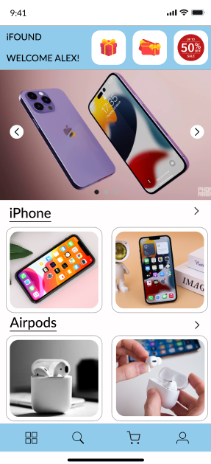
About the Project
Hiểu được điều đó, IFound – App bán những sản phẩm Apple chính hãng với mục đích phục vụ nhu cầu mua hàng của người tiêu dùng.
Ngoài ra, còn có các chức năng quản lý dành cho admin như quản lý sản phẩm, quản lý đơn hang và trạng thái đơn hàng.

Slide 8
03
Yêu cầu khách hàng

Slide 9
Thông qua quá trình khảo sát thực tế các phần mềm hiện đang có trên thị trường kết hợp với việc trao đổi và tiếp thu ý kiến từ khách hàng. Dự án bao gồm 2 phần: - Trang web quản lý (Web Admin) - Ứng dụng dành cho khách hàng (Customer App).

Slide 10
WEB ADMIN
Nhóm chức năng Tài khoản
Đăng Nhập/ Đăng Xuất
Nhóm chức năng quản lý
Quản lý sản phẩm
Quản lý đơn hàng
Thêm, sửa, xóa sản phẩm
Thêm danh mục sản phẩm
Sửa trạng thái đơn hàng

Slide 11
CUSTOMER APP
Nhóm chức năng đăng nhập
Đăng Nhập/ Đăng Xuất
Đăng ký
Đổi mật khẩu
Nhóm chức năng sản phẩm
Xem danh sách sản phẩm.
Xem sản phẩm theo thể loại.
Tìm kiếm / lọc sản phẩm.
Đánh giá sản phẩm
Nhóm chức năng quản lý
Quản lý giỏ hàng.
Quản lý thông tin cá nhân.
Xem lịch sử mua hàng.

Slide 12
04
Sơ đồ Usecase

Slide 13
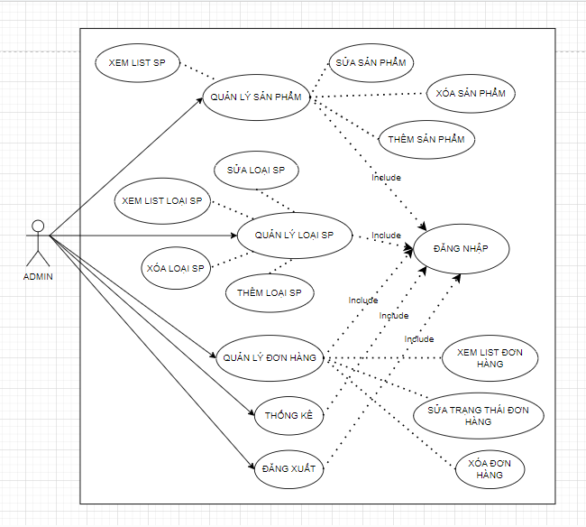
Sơ đồ Usecase của Web Admin

Slide 14
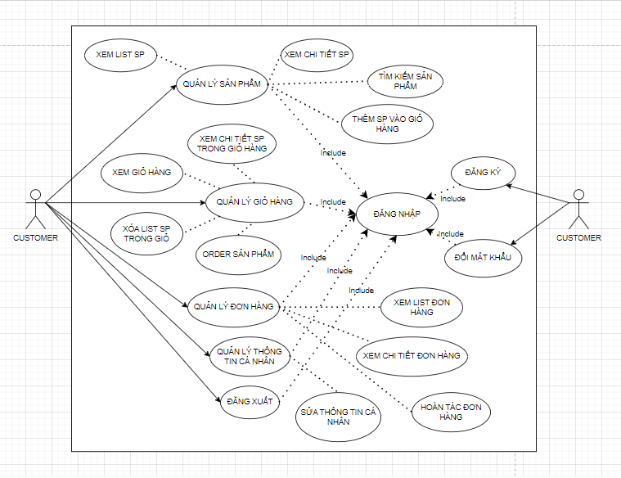
Sơ đồ Usecase của Customer App

Slide 15
05
Sơ đồ ERD

Slide 16
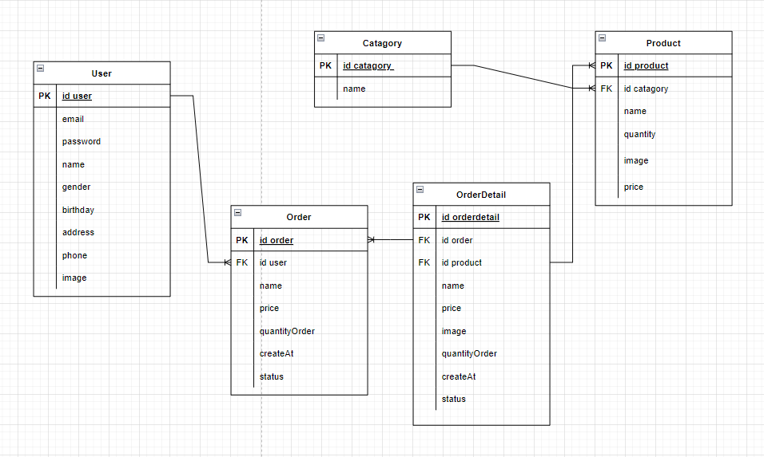
Sơ đồ ERD

Slide 17
06
Kiểm thử

Slide 18
ID | CHỨC NĂNG | DỮ LIỆU ĐẦU VÀO | KẾT QUẢ MONG ĐỢI | KẾT QUẢ THỰC TẾ | TÌNH TRẠNG
1 | Quản lý Login
WA1 | Đăng nhập | Tài khoản: “abc@gmail.com” Mật khẩu:”123” | Đăng nhập vào trang chủ Web Admin | Đã đăng nhập được vào trang chủ | PASS
2 | Quản lý Trang chủ
WA2 | Hiển thị danh sách sản phẩm và sidebar |  | Hiển thị thành công danh sách và sidebar lên màn hình | Danh sách sản phẩm và sidebar đã được hiển thị lên trang chủ | PASS
Test case web admin

Slide 19
3 | Quản lý Sản phẩm
WA3 | Hiển thị danh sách sản phẩm lên màn hình |  | Hiển thị thành công danh sách sản phẩm lên màn hình | Đã hiển thị thành công danh sách sản phẩm lên màn hình | PASS
WA4 | Thêm sản phẩm mới | Tên sản phẩm: “Iphone 13 Pro Max 125GB (Black)” Loại sản phẩm: “Iphone” Giá: “23000000” Số lượng: “16” | Thêm thành công sản phẩm và hiển thị lên trang chủ | Đã thêm thành công sản phẩm và được hiển thị lên trang chủ | PASS
WA5 | Chỉnh sửa thông tin sản phẩm | Tên sản phẩm: “Iphone 13 Pro Max 125GB (Black)” Loại sản phẩm: “Iphone” Giá: “24500000” Số lượng: “16” | Chỉnh sửa thành công sản phẩm và hiển thị sản phẩm đã sửa lên trang chủ | Đã chỉnh sửa thành công sản phẩm và được hiển thị lên trang chủ | PASS
WA6 | Xóa sản phẩm |  | Xóa thành công sản phẩm khỏi trang chủ | Đã xóa thành công sản phẩm khỏi trang chủ | PASS
Test case web admin

Slide 20
4 | Quản lý Loại sản phẩm
WA7 | Thêm loại sản phẩm mới | Tên loại sản phẩm: “Ipad” | Thêm thành công loại sản phẩm và hiển thị lên database | Đã thêm thành công loại sản phẩm và hiển thị lên database | PASS
5 | Quản lý Đơn hàng
WA8 | Hiển thị danh sách đơn hàng |  | Hiển thị thành công danh sách đơn hàng lên màn hình | Đã hiển thị thành công danh sách đơn hàng lên màn hình | PASS
Test case web admin

Slide 21
ID | CHỨC NĂNG | DỮ LIỆU ĐẦU VÀO | KẾT QUẢ MONG ĐỢI | KẾT QUẢ THỰC TẾ | TÌNH TRẠNG
1 | Quản lý Login Navigation
AC1 | Chuyển tới màn hình đăng ký | Click vào button “Sign up” | Chuyển tới màn hình đăng ký thành công | Đã chuyển tới màn hình đăng ký thành công | PASS
AC2 | Chuyển tới màn hình đổi mật khẩu | Click vào “Forgot password?” | Chuyển tới màn hình đổi mật khẩu thành công | Đã chuyển tới màn hình đổi mật khẩu thành công | PASS
AC3 | Đăng ký tài khoản | Email: “abc@gmail.com” Mật khẩu: “123456” Nhập lại mật khẩu: “123456” | Đăng ký tài khoản thành công | Đã đăng ký tài khoản thành công | PASS
AC4 | Đăng nhập | Email: “abc@gmail.com” Mật khẩu: “123456” | Đăng nhập vào trang chủ App Customer | Đã đăng nhập được vào trang chủ | PASS
AC5 | Reset mật khẩu | Mật khẩu: “123456” Mật khẩu mới: “123” Nhập lại mật khẩu: “123” | Thay đổi mật khẩu thành công | Đã thay đổi mật khẩu thành công | PASS
Test case app customer

Slide 22
2 | Quản lý Trang chủ và Navigation Bar
AC6 | Hiển thị danh sách sản phẩm |  | Hiển thị danh sách sản phẩm | Đã hiển thị danh sách sản phẩm | PASS
AC7 | Hiển thị chi tiết sản phẩm | Click vào một sản phẩm | Hiển thị chi tiết sản phẩm đó | Đã hiển thị chi tiết sản phẩm đó | PASS
AC8 | Chuyển tới màn hình Search | Click vào icon Search | Chuyển tới màn hình Search | Đã chuyển tới màn hình Search | PASS
AC9 | Chuyển tới màn hình Order | Click vào icon Order | Chuyển tới màn hình Order | Đã chuyển tới màn hình Order | PASS
AC10 | Chuyển tới màn hình Profile | Click vào icon Profile | Chuyển tới màn hình Profile | Đã chuyển tới màn hình Profile | PASS
3 | Quản lý màn hình chi tiết sản phẩm
AC11 | Hiển thị chi tiết sản phẩm theo id |  | Hiển thị chi tiết sản phẩm theo ID | Đã hiển thị chi tiết sản phẩm theo ID | PASS
AC12 | Order thành công | Click vào button “Order” | Order thành công và hiện toast “Order thành công” | Đã order thành công và hiện toast “Order thành công” | PASS
Test case app customer

Slide 23
4 | Quản lý màn hình Search
AC13 | Hiển thị sản phẩm sau khi search | Input “Iphone” vào ô Search | Hiển thị sản phẩm | Hiển thị sản phẩm trước khi input | FAIL
AC14 | Hiển thị giống với thông tin Search | Input “Iphone” vào ô Search | Hiển thị sản phẩm giống với thông tin Search | Không hiển thị được sản phẩm giống với thông tin Search | FAIL
4 | Quản lý màn hình Order
AC15 | Hiển thị thông tin đơn hàng |  | Hiển thị thông tin đơn hàng thành công | Đã hiển thị thông tin đơn hàng thành công | PASS
5 | Quản lý màn hình Profile
AC16 | Hiển thị thông tin khách hàng |  | Hiển thị thông tin khách hàng thành công | Đã hiển thị thông tin khách hàng thành công | PASS
AC15 | Chuyển sang màn hình sửa thông tin khác hàng | Click vào button “>” | Chuyển vào trang Edit Profile thành công | Đã chuyển vào trang Edit Profile thành công | PASS
AC16 | Sửa thông tin khác hàng | Click vào button “>” và sửa thông tin, click Edit button | Chuyển vào trang Edit Profile thành công và sửa thông tin thành công | Đã chuyển vào trang Edit Profile thành công và sửa thông tin thành công | PASS
AC17 | Logout | Click vào button “Logout” | Đăng xuất và trở về màn hình đăng nhập | Đã đăng xuất và trở về màn hình đăng nhập | PASS
Test case app customer

Slide 24
Đối với Web Admin: Passed: 8 Failed: 0 Đối với App Customer: Passed: 15 Failed: 2
Kết quả kiểm thử

Slide 25
CẢM ƠN QUÝ HỘI ĐỒNG ĐÃ LẮNG NGHE

